Slide 1

SENAI FUTURO — DESAFIO IA
Radar de Tendências Tecnológicas
Um painel executivo que só afirma o que consegue provar.
Carlos Araújo Jr. · Apresentação técnica

Slide 2



O PROBLEMA
Tendências tecnológicas, decisões atrasadas
Como fazer a indústria acompanhar as tendências tecnológicas mundiais e fazê-la se preparar para o futuro de forma preditiva?
Pesquisa manual e dispersa
Cada tendência exige garimpar dezenas de fontes na mão, sem padrão.
Sem rastreabilidade
Um resumo de IA genérico não dá pra citar com segurança em reunião de diretoria.
Semanas para consolidar
O trabalho hoje depende de tempo humano — decisão estratégica sempre chega atrasada.
RADAR DE TENDÊNCIAS TECNOLÓGICAS · SENAI FUTURO — IA
02

Slide 3

A PROPOSTA
De tema livre a painel executivo, em minutos
Tema livre
Radar
Painel executivo
Tendência tecnológica
coleta + síntese
10 seções + evidências
Cada afirmação é rastreável a uma evidência real — ou é marcada como inferência.
RADAR DE TENDÊNCIAS TECNOLÓGICAS · SENAI FUTURO — IA
03

Slide 4
COMO FUNCIONA — CONFORME O DESAFIO
3 etapas, do enunciado à entrega
1
2
3
Definição do tema
Coleta de evidências
Consolidação
Usuário informa uma tendência ou tecnologia em texto livre.
Fontes públicas e confiáveis: científicas, mercado, notícia, corporativa, patente.
Painel de 10 seções com grau de suporte calculado em código.
RADAR DE TENDÊNCIAS TECNOLÓGICAS · SENAI FUTURO — IA
04

Slide 5
ARQUITETURA
Do Streamlit ao Cosmos DB — visão completa
App Service + Cosmos DB + Foundry AI
Streamlit UI — Azure App Service
Histórico: reabre relatórios direto do Cosmos, sem nova coleta.
Orquestrador (Python)
coleta concorrente
arXiv + OpenAlex
(coleta acadêmica)
Agente Coletor — Foundry
Web Search · 4 perspectivas
dedup + numerado
Agente Sintetizador
— Foundry
Grau de suporte
(código determinístico)
Cosmos DB — documento único por relatório
RADAR DE TENDÊNCIAS TECNOLÓGICAS · SENAI FUTURO — IA
05

Slide 6
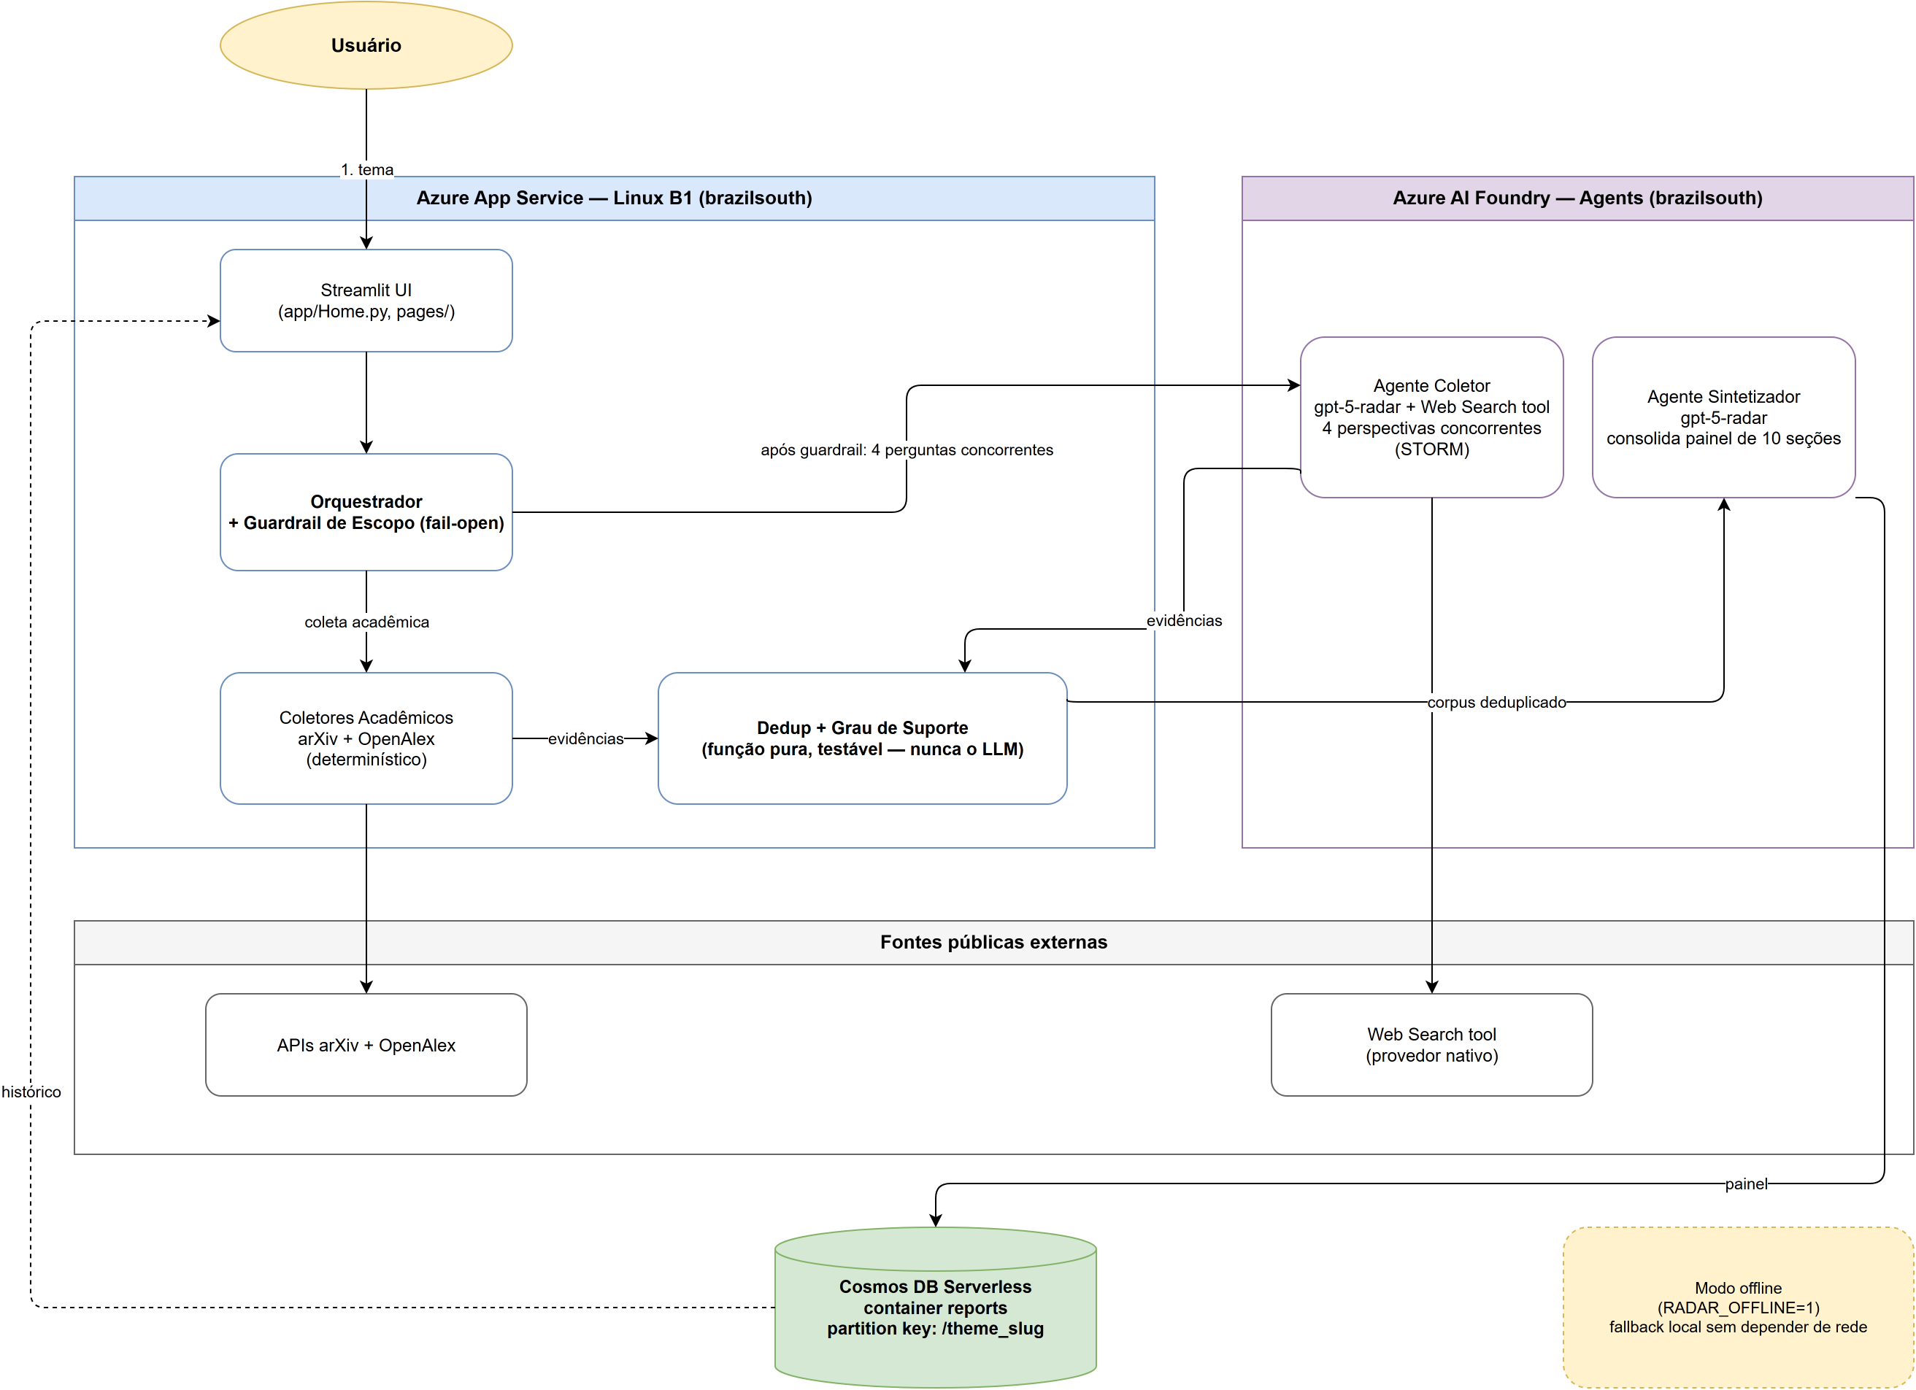



ARQUITETURA
O diagrama completo, de ponta a ponta
Guardrail de escopo, coleta em paralelo, síntese e persistência.
Colocalizado em Brazil South
App Service + Cosmos DB + Foundry na mesma região para menor latências entre serviços
Guardrail antes do pipeline
O Foundry classifica o tema antes de qualquer chamada, isso evita uso indevido.
Camadas isoladas e testáveis
Coleta, síntese e persistência são módulos independentes, cada um com sua própria suíte de testes.
RADAR DE TENDÊNCIAS TECNOLÓGICAS · SENAI FUTURO — IA
06

Slide 7
O DIFERENCIAL
Quem gradua a confiança é código, não o modelo
ALTO
MÉDIO
BAIXO
INFERÊNCIA
≥4 evidências
E ≥2 tipos de fonte
2–3 evidências,
ou ≥4 com 1 tipo
apenas
1 evidência
0 evidências —
marcado explicitamente
O Sintetizador só pode citar evidências. Um módulo separado calcula o grau — e rebaixa para inferência qualquer citação de id inexistente.
RADAR DE TENDÊNCIAS TECNOLÓGICAS · SENAI FUTURO — IA
07

Slide 8





COLETA DE EVIDÊNCIAS
4 perguntas concorrentes, 5 tipos de fonte
Perspectivas (estilo STORM) — rodam em paralelo:
Tipos de fonte cobertos:
Técnica
Científica
arXiv, OpenAlex
Econômica
Mercado
Industrial
consultorias
Notícia
Regulatória
imprensa especializada
Corporativa
empresas
Corpus de evidências deduplicado
Patente
sinais via busca
Medido no spike: ~30s/pergunta — concorrência é obrigatória p/ caber em 5 min (SC-001).
Técnica de Shao et al., STORM — NAACL 2024, Stanford OVAL (Open Virtual Assistant Lab). Adaptada, não importada — sem o framework `knowledge-storm`.
RADAR DE TENDÊNCIAS TECNOLÓGICAS · SENAI FUTURO — IA
08

Slide 9

DEMONSTRAÇÃO
O sistema em funcionamento
[ inserir GIF de navegação pelo sistema aqui ]
1. Gerar painel novo
2. Reabrir do histórico
3. Explorar evidências
RADAR DE TENDÊNCIAS TECNOLÓGICAS · SENAI FUTURO — IA
09

Slide 10

RESULTADOS REAIS — SMOKE TEST EM PRODUÇÃO
Os 2 temas do desafio, de ponta a ponta
Edge AI
Robôs Humanoides p/ Indústria
123s
53
36,8s
44
duração total
evidências coletadas
duração total
evidências coletadas
4
10/10
3
10/10
tipos de fonte
seções geradas
tipos de fonte
seções geradas
SC-001 (≤5min)
SC-005 (≥3 tipos)
SC-001 (≤5min)
SC-005 (≥3 tipos)
RADAR DE TENDÊNCIAS TECNOLÓGICAS · SENAI FUTURO — IA
10

Slide 11

MATURIDADE DE ENGENHARIA
3 de 6 bugs reais — corrigidos antes da banca
Registro malformado derrubava a coleta
arXiv migrou para HTTPS
Erro de API não tratado na síntese
Um campo nulo do OpenAlex escapava sem tratamento e abortava a análise inteira.
Redirect não seguido pelo cliente HTTP — coleta acadêmica degradava 100% das vezes.
Um rate limit real do modelo escapava do orquestrador e travava o processo.
→ corrigido + teste de regressão
→ corrigido + teste de regressão
→ corrigido + teste de regressão
Outros 3 vieram da revisão de código automatizada — lista completa em docs/critical-review.md. Nenhum apareceu em testes mockados, só contra APIs reais.
RADAR DE TENDÊNCIAS TECNOLÓGICAS · SENAI FUTURO — IA
11

Slide 12




QUALIDADE DE IMPLEMENTAÇÃO
Documentação como maturidade de gestão do conhecimento
README.md — visão geral, arquitetura em 1 parágrafo e quickstart
Grafo de conhecimento
docs/architecture.md — decisões técnicas e justificativas, com diagrama
Inovação — não um markdown a mais
docs/critical-review.md — autoavaliação crítica contínua, achados reais datados
194 nós · 334 arestas · 9 camadas · 15 passos guiados
infra/provision.md + RUNBOOK — provisionamento, deploy e operação passo a passo
Extraído automaticamente do código-fonte real via IA — documentação viva que nunca fica desatualizada, navegável por um tour guiado interativo. Pouco comum neste tipo de projeto.
Spec-Kit (constitution → spec → plan → tasks) — especificação formal e rastreável, não improvisada
Guia de arguição + critérios de avaliação — material de defesa mapeado aos critérios da banca
Project Book (novo) — referência única do projeto para quem herdar ou avaliar
RADAR DE TENDÊNCIAS TECNOLÓGICAS · SENAI FUTURO — IA
12

Slide 13

AVALIAÇÃO CRÍTICA — CUSTOS
O que custa operar isso de verdade
App Service B1
Cosmos DB serverless
Foundry / Web Search
por token e por chamada
~US$14-15
~US$0,20-0,50
fixo por mês
(App Service + Cosmos)
por análise
(tokens + busca)
Número exato pendente de confirmação via Azure Cost Management — estimativa declarada, não inventada.
RADAR DE TENDÊNCIAS TECNOLÓGICAS · SENAI FUTURO — IA
13

Slide 14
AVALIAÇÃO CRÍTICA — VIESES E LIMITAÇÕES
O que sabemos que não resolvemos
Viés de fonte
Viés de modelo
Consultorias pagas só entram pelo material público que elas divulgam.
Mitigado: só afirma com citação; grau nunca é autoavaliado pelo LLM.
Viés de idioma
Patentes sem API dedicada
Corpus predominantemente em inglês; painel sempre em português.
Cobertas só por sinais via busca — EPO OPS avaliada e adiada por prazo.
Nenhum viés aqui é “resolvido” — são mitigados por desenho (citação obrigatória, graduação em código) e documentados honestamente para a arguição.
RADAR DE TENDÊNCIAS TECNOLÓGICAS · SENAI FUTURO — IA
14

Slide 15

PRÓXIMOS PASSOS
Evoluções priorizadas
Co-STORM
Patentes e bases acadêmicas dedicadas
Multiusuário
Monitoramento contínuo
Harness de Agentes
Melhora coleta e síntese — agentes colaborativos
API EPO OPS, API Scopus, API IEEE e etc
Easy Auth / Entra ID
Azure Functions com timer
Guardrails, segurança, auditoria e observabilidade
RADAR DE TENDÊNCIAS TECNOLÓGICAS · SENAI FUTURO — IA
15

Slide 16

Obrigado.
Perguntas, críticas e sugestões são bem-vindas.
github.com/Carlosaaajr/radar-tendencias-tecnologicas

